Slide 1
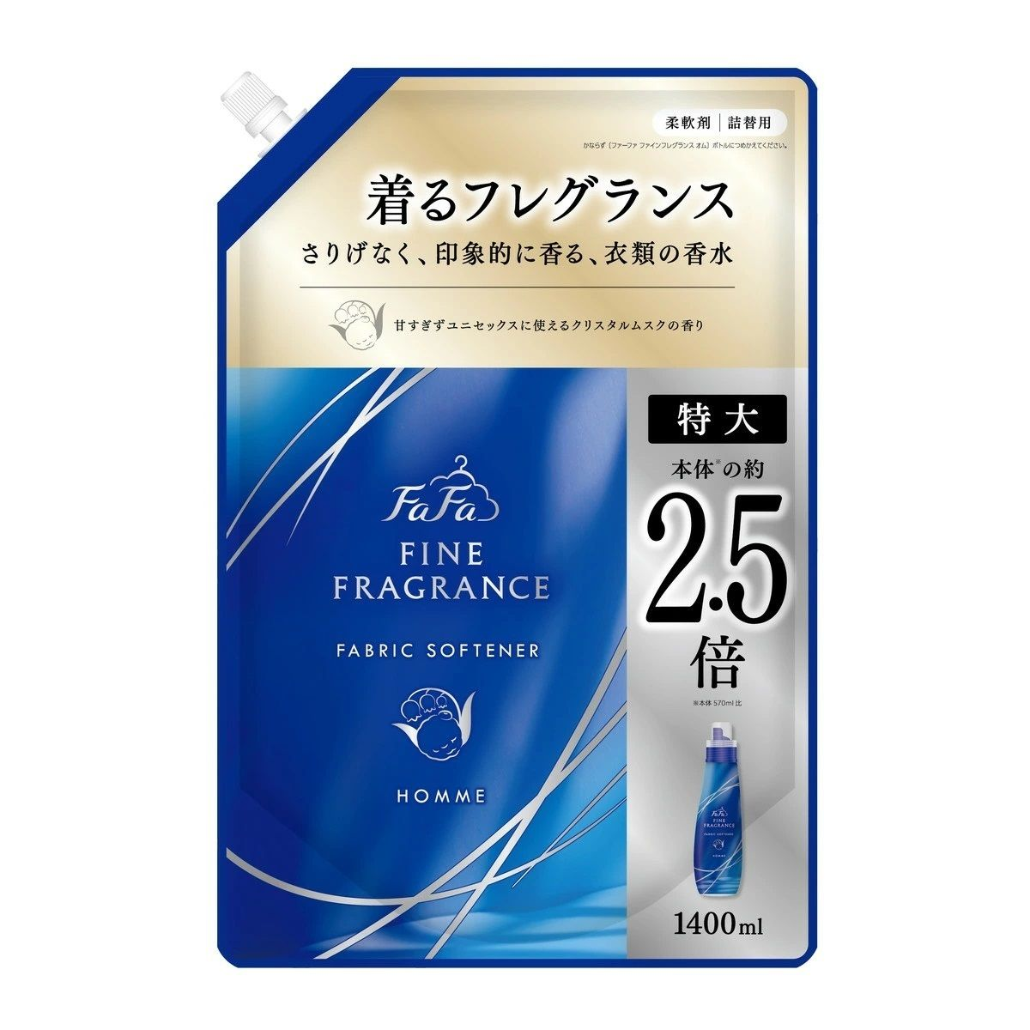
新品 Newsfeed 介紹
Week of 02/11
🔥 高熱度
5
熊寶貝 香水衣物柔順劑 1400ml（水晶麝香）
H6092001（H6092001）
H6092001_S_4902135672922
🔗 按 SKU 開啟 HKTVmall 產品頁
售價（估）
7月 GMV
7月銷量
$79
$1,422
18 件
💡 建議 Newsfeed 角度
• SNUGGLE 熊寶貝「抗臭除菌芳香豆．7 日異味防護罩」51.1 萬 views（4 個月前），冬季厚衣物異味痛點正中
• 大支裝 1400ml＝家庭半年用量，主打「洗完衫香足一星期」，用「一支頂幾支」講性價比
• 場景 angle：潮濕天氣室內晾衫有霉味，配「室內晾衫」解決方案內容
📦 HKTVmall 產品圖（參考）
📢 SNUGGLE 熊寶貝「抗臭除菌芳香豆 7 日異味防護罩」51.1 萬 views（4 個月前），衣物柔順劑冬季旺季
📺 https://www.youtube.com/watch?v=9TnksHlpitU
Newsfeed Hot Items Dashboard ｜ fificheck.github.io/newsfeed-hot-items-dashboard ｜ 週一自動更新

